Slide 1
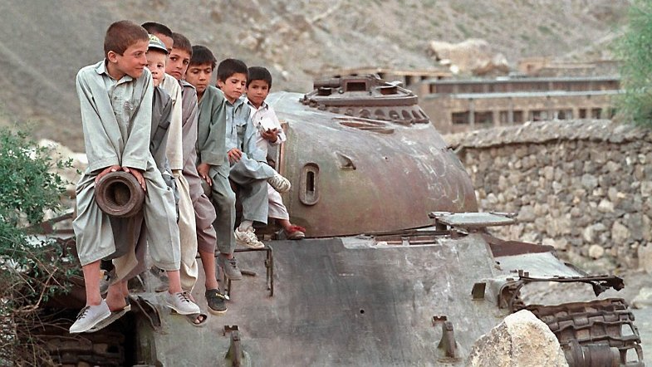
Ungdom i Afghanistan
Arne Strand, 14.01.17

Slide 2
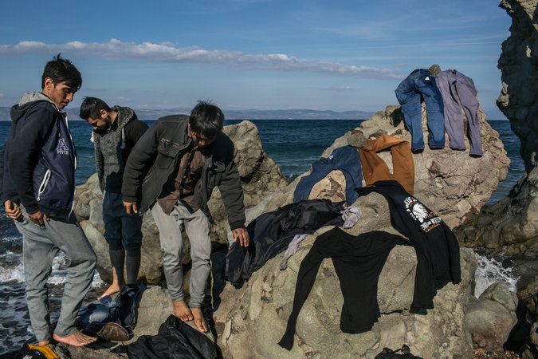
Unge afghanarar til Noreg
Afghanarar var desidert største gruppe av asylsøkjarar til Norge under 18 år i 2015: 3424, Eritrea nr 2 m 717, og Syria 537 (av 5297).
I 2016 = 128

Slide 3
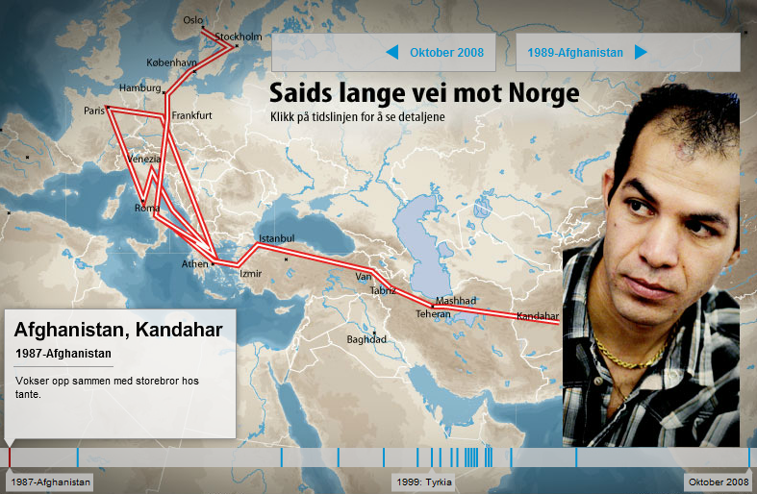

Slide 4
Kvifor vel Afghanarar Noreg?
Mange til “Europa”, meir tilfeldig at det vert Noreg – råd frå smuglarar eller andre migrantar om sjanse for opphald/vilkår
Oppgjer mangel på sikkerheit, Taliban/familiefeide
Ikkje alltid reell historie, den andre fortel er best for å få opphald.
Lite kunnskap om “dette Europa” – noko frå TV og Internett Erfaring: «ALT VAR FORSKJELLIG»

Slide 5

Lån, utbytting og prostitusjon

Slide 6
Barnefakta for Afghanistan
20% av borna døyr før dei er 1 år, dei fleste frå sjukdomar som kan forhindrast – diare, luftveisinfeksjonar, malaria og underernæring
50% av barna er kronisk underernærte
1 ut av kvart 3 barn har mista ein eller begge foreldra
Meir enn 66% av barna har vore vitne til voldeleg død, og mange har fått psykososiale traumer
UNICEF anslår at opp til 30 % av born i grunnskule alder arbeider, og er ofte einaste inntektskjelde for familien

Slide 7
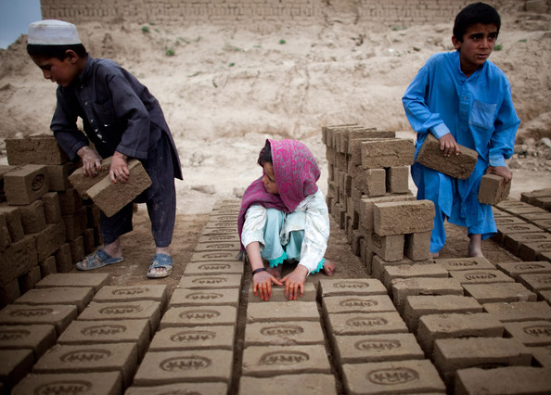

Slide 8
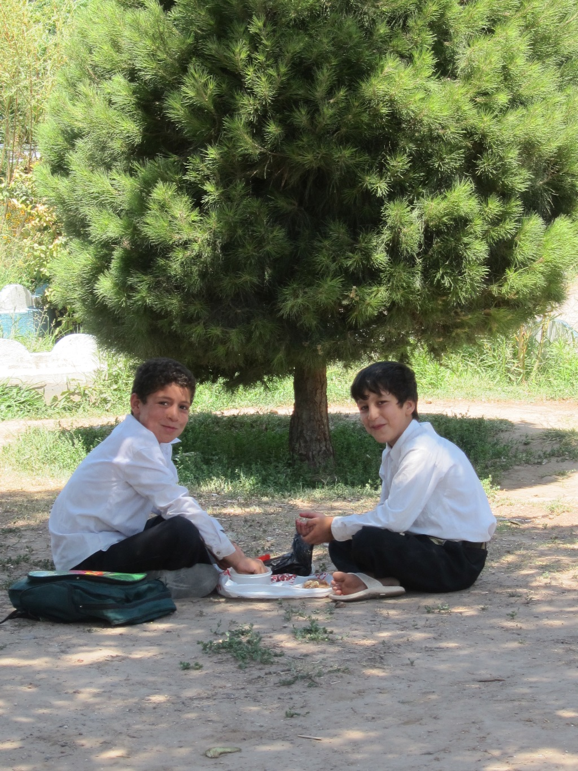
Frå 1 til 7 mill. i skule, inkl jenter
Store forskjellar på kvalitet og fullføring
Mangel på kvalifiserte lærarar
50 % skular uten bygg

Slide 9
Status Afghanistan 2017
Ingen klar militær siger, NATO i hovedsak ute etter 2014 – Taliban auke innflytelse i heile landet, sjølvmordsbombarar, angrep langs vegar og i Kabul
Demokrati, samlingsregjering i krise– leverar lite også pga svekka økonomi og korrupsjon
Internflyktningar og massiv retur frå Pakistan = 1,5 mill IDPs
Milliardar i utviklingsstøtte - fattigdom nesten uendra, størst på landsbygda= positivt på helse og utdanning, ellers lite utteljing for vanlege folk /landsbygda, stor arbeidsledigheit
Sterk urbanisering for å sikre utdanning, arbeid og sikkerheit
Fredsforhandlingar med Taliban mogeleg – men endeleg fred?

Slide 10

KABUL, 6 February 2017 – a UN report issued today recorded the highest ever number of civilian casualties in a single year, including record figures for children killed and injured in 2016.
The report documents 11,418 conflict-related civilian casualties, including 3,498 killed and 7,920 injured. Of these, 3,512 were children - 923 dead and 2,589 injured, up 24 per cent on the previous highest recorded figure.
Anti-Government forces, mainly the Taliban, were responsible for almost two thirds of the casualties while pro-Government forces were responsible for almost one quarter.

Slide 11
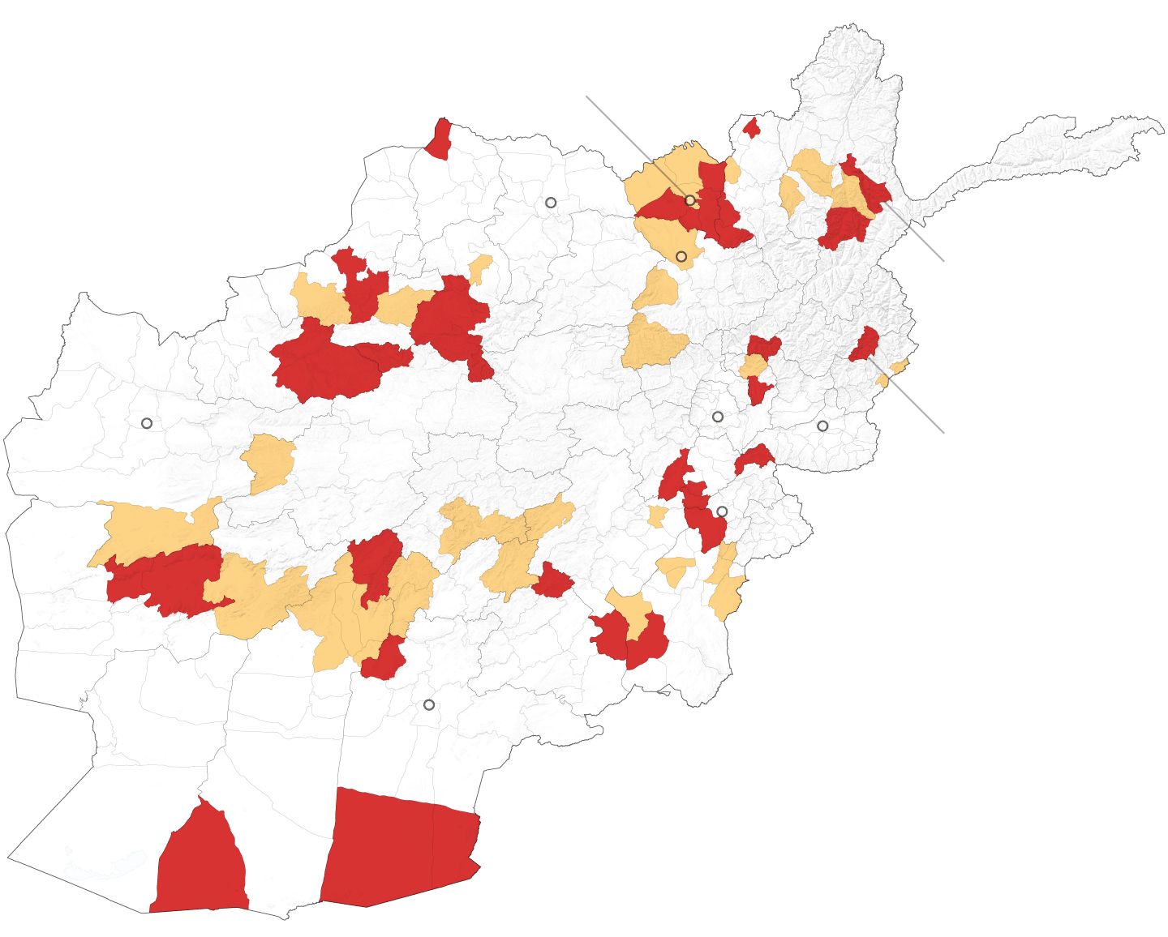
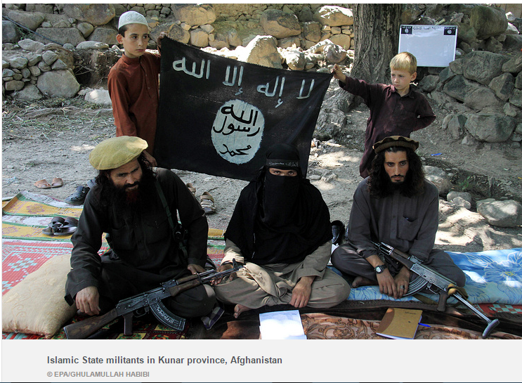
Raud: Taliban kontrollert
Gult : uavklart
The New York Times|Source: The Long War Journal

Slide 12
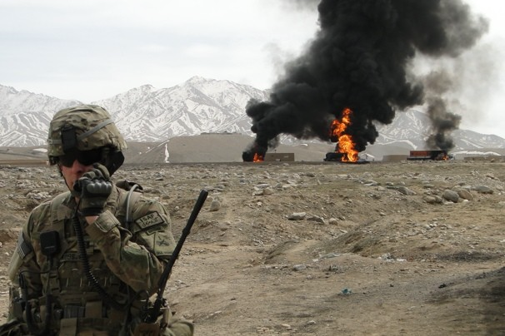
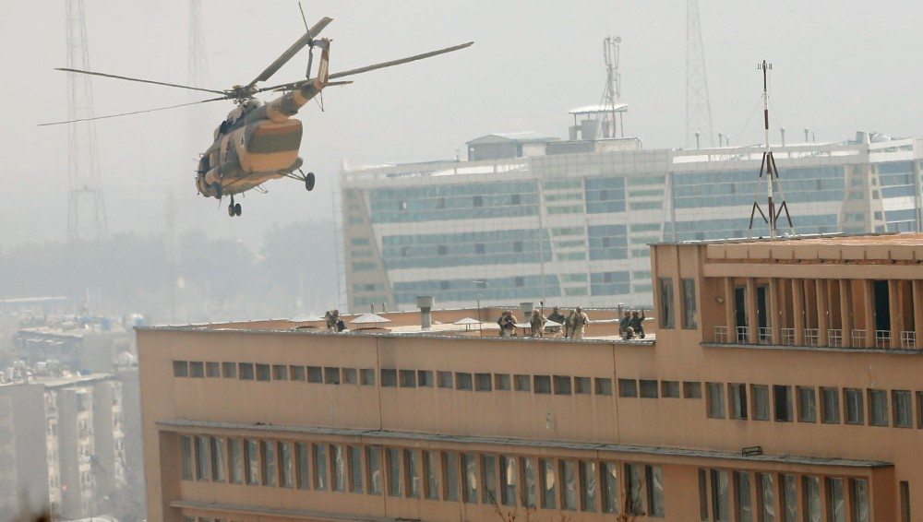
Hovedveiane utrygge, sjølvmordsangrep - kidnappingar

Slide 13
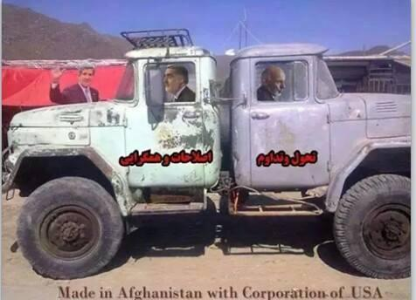
Styresett og utvikling stagnert

Slide 14
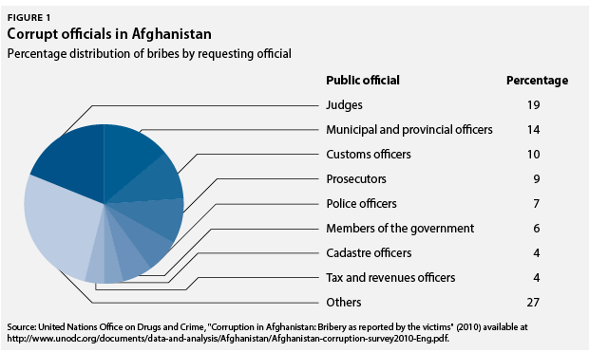
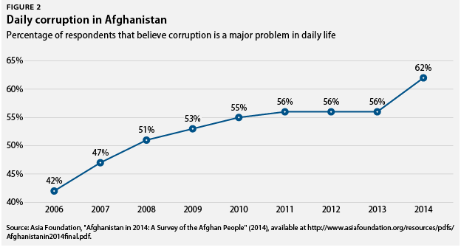
KORRUPSJON
OG TILLIT

Slide 15
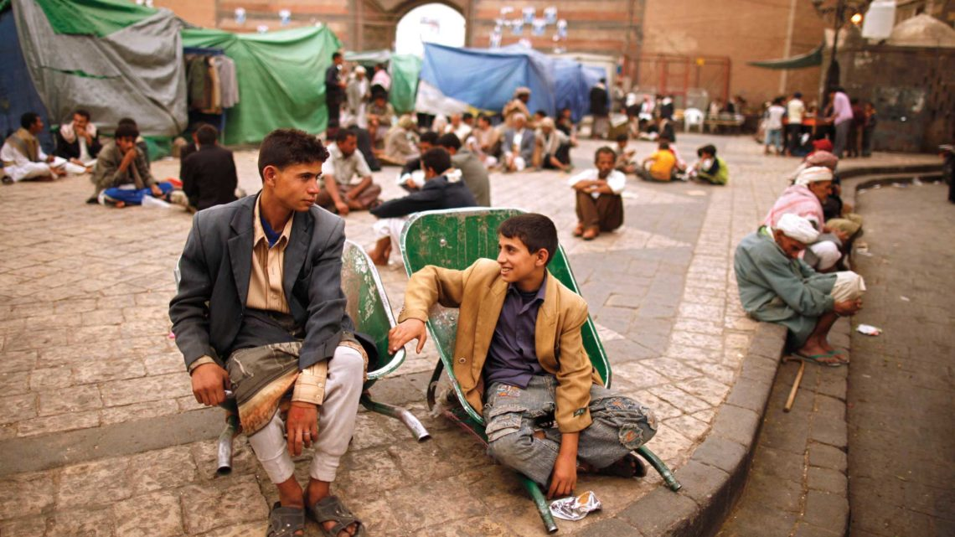
Ungomsarbeidsløyse, 40 %

Slide 16
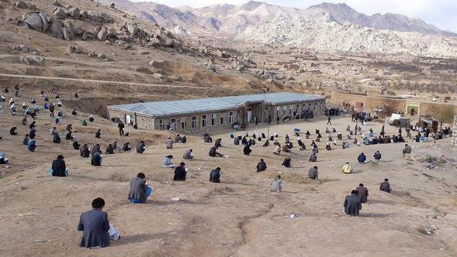

Slide 17
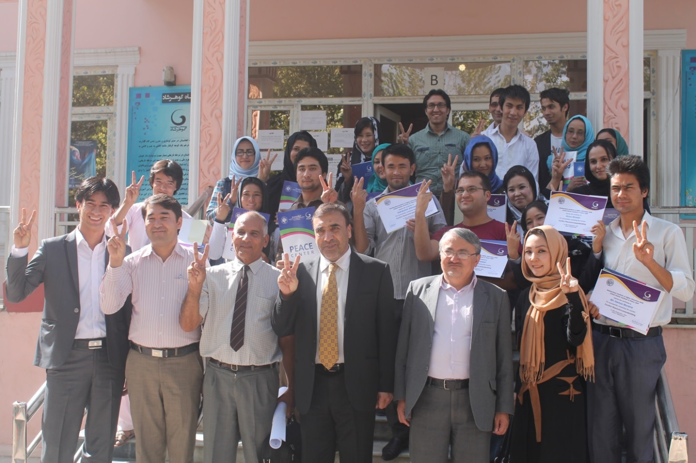
Auke i antal universitet/institutt

Slide 18
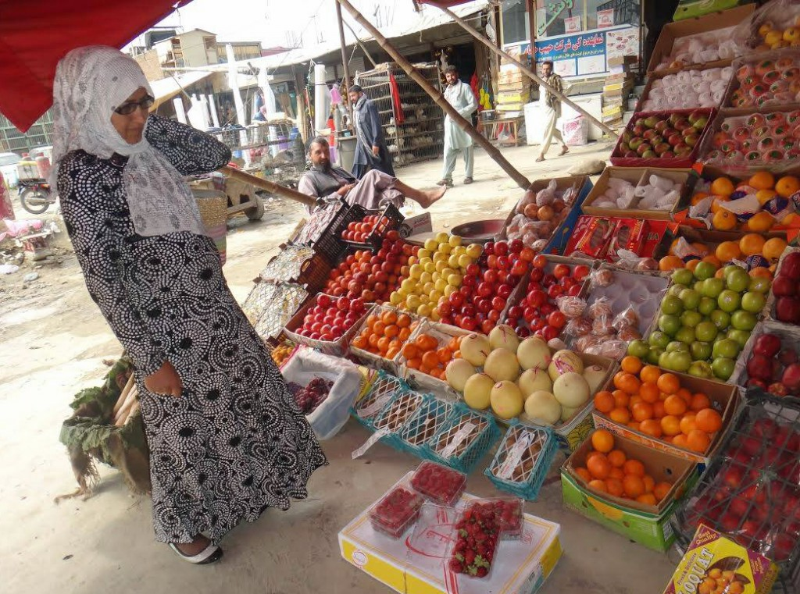
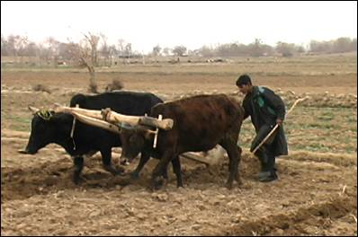
Jordbruk, handel og småindustri

Slide 19
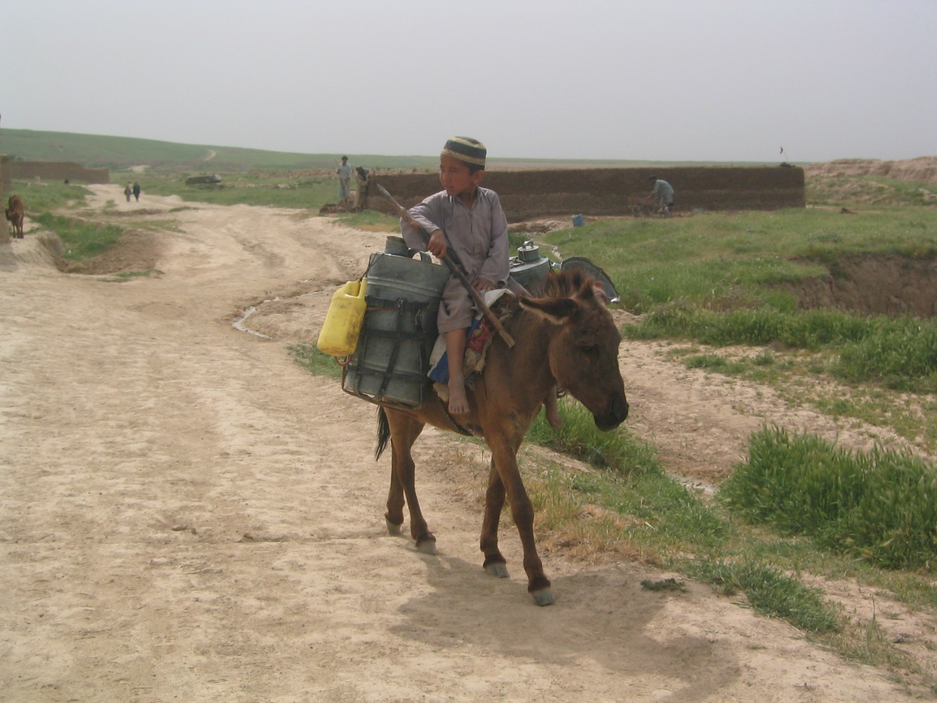

Slide 20
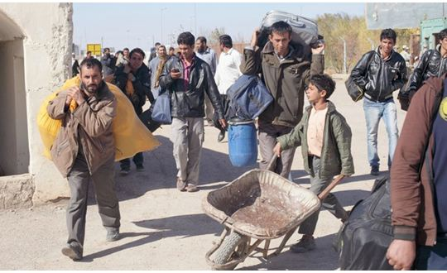
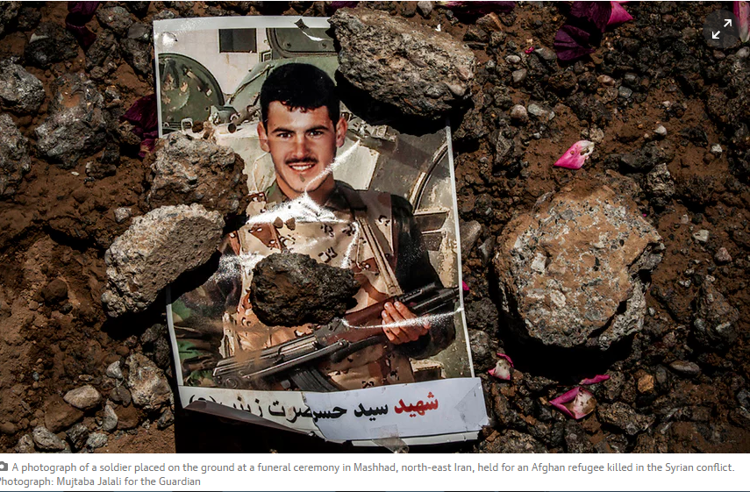
Afghanarar i Iran: 0,95 mill, Pakistan 1,5 mill registrert og 0,5 returnert i 2016

Slide 21
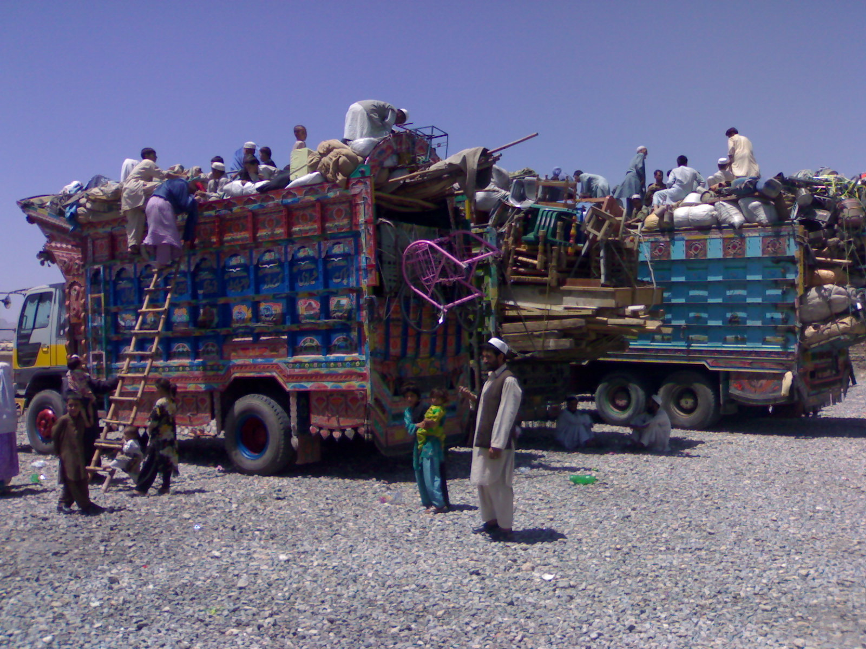

Slide 22
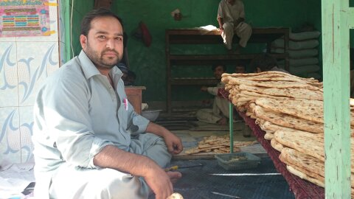
Bakar i Jalalabad

Slide 23
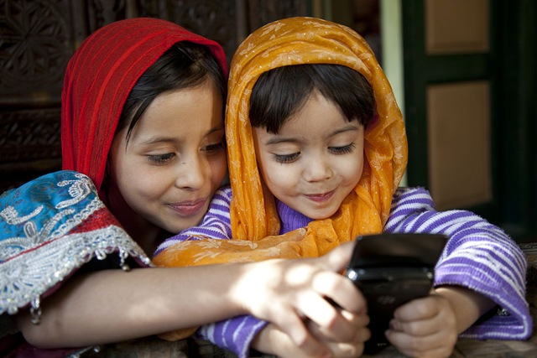
Skypekontakt og Facebook alle veit alt…

Slide 24
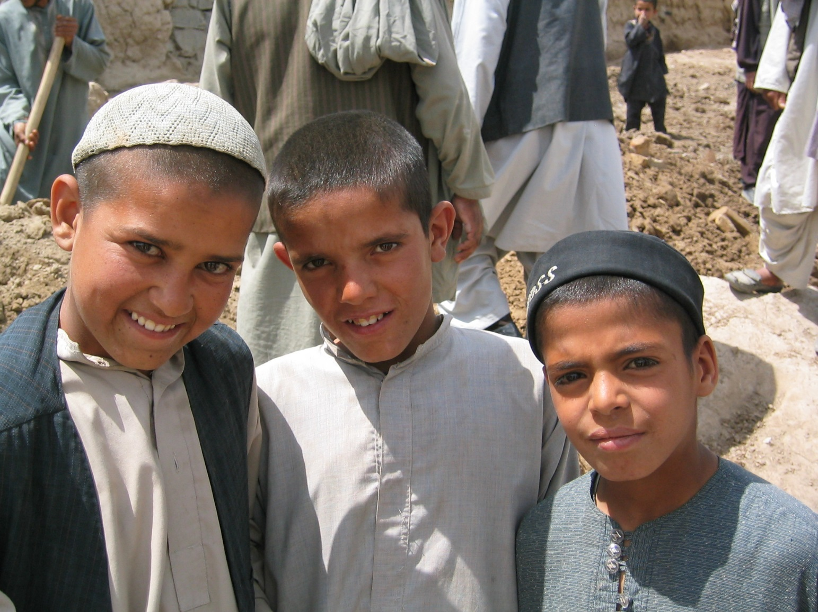
Foreldre invisterar i ei tryggare framtid

Slide 25


